Slide 1
INTRODUCTION AU NOUVEAU TESTAMENT
Session CIF
13 janvier 2024
Notes:
1
1

Slide 2
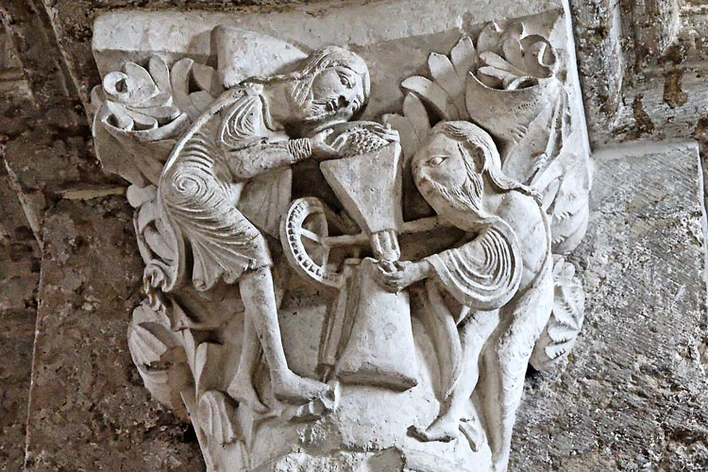
Notes:
2

Slide 3
La parole des témoins : Vers 54 ap. J.-C., Paul de Tarse écrit aux Galates qu'il a évangélisés quelques années auparavant : « Dieu a envoyé son Fils, né d'une femme, né sous la Loi » (Ga 4, 4, vers 54 ap. J.-C.) Jésus de Nazareth que ses disciples proclament Christ et Fils de Dieu, est né dans une province de l'Empire romain, au sein d'un peuple juif marqué par une histoire de 500 ans d'occupation, et d'espoirs déçus...
Notes:
3
3

Slide 4
Une journée en 4 temps :
1- Le retour d’exil et la naissance du judaïsme de 520 à 4 avant Jésus Christ
2- Le milieu du Nouveau Testament :
de la mort d’Hérode le Grand à 90 ap.J.-C.
3- De la foi pascale aux Evangiles :
les livres des témoins
4- Des premiers écrits
au Canon du Nouveau Testament

Slide 5
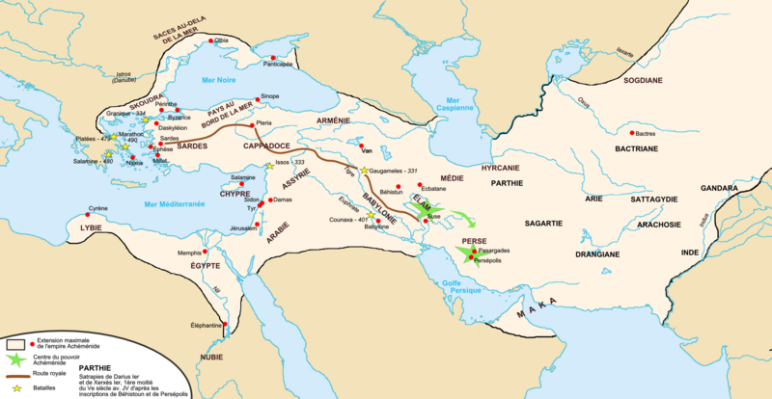
L'empire perse vers 500 av. J.C.
Notes:
5
5

Slide 6
La naissance du judaïsme ( 5ème/4ème siècle)
La libération (-538) et la domination perse.
Cyrus, roi des perses prend Babylone en -539.
Edit de Cyrus, autorisant les juifs à rentrer chez eux et à pratiquer leur religion.
Un retour à Jérusalem par vagues successives :
Un nouvel exode et une nouvelle création
(Isaïe 43, 14-21).
Une difficile installation : tension entre ceux qui reviennent et ceux qui sont restés (« le peuple de la terre »).
La question de la reconstruction du Temple.
Un judaïsme de la diaspora ; développement des synagogues.
Notes:
6
6

Slide 7
Esaïe 43, 15-21
¹⁵Je suis le SEIGNEUR, votre Saint, celui qui a créé Israël, votre Roi. ¹⁶Ainsi parle le SEIGNEUR, lui qui procura en pleine mer un chemin, un sentier au cœur des eaux déchaînées. ¹⁷lui qui mobilisa chars et chevaux, troupes et corps d’assaut tout ensemble, sitôt couchés pour ne plus se relever, étouffés comme une mèche et éteints.
¹⁸Ne vous souvenez plus des premiers événements, ne ressassez plus les faits d’autrefois. ¹⁹Voici que moi je vais faire du neuf qui déjà bourgeonne ; ne le reconnaîtrez-vous pas ? Oui, je vais mettre en plein désert un chemin dans la lande, des sentiers ; ²⁰les bêtes sauvages me rendront gloire, les chacals et les autruches, car je procure en plein désert de l’eau, des fleuves dans la lande, pour abreuver mon peuple, mon élu, ²¹peuple que j’ai formé pour moi et qui redira ma louange.

Slide 8
La naissance du « judaïsme » :
La foi au Dieu unique qui a donné sa Loi à Moïse
Des rites de séparation :
la circoncision (peu à peu signe identitaire),
les règles de pureté alimentaire
l’observation du sabbat et des fêtes
La rédaction de la Loi : la Torah ( 5 livres)
Le Temple, les grands-prêtres, les prêtres,
le culte et les sacrifices : « un royaume de prêtres ? » (Exode 19, 5-6).
Notes:
8
8

Slide 9
La rédaction de la Torah / Pentateuque… Une loi pour vivre
Négociation entre divers courants :
L’histoire sacerdotale (les prêtres)
L’histoire deutéronomiste (les scribes)
Une nouvelle proclamation de la Loi, un nouveau Sinaï
Néhémie 8 : une loi « expliquée » (targum).
Le débat entre la volonté d’un repli identitaire (Esdras, Néhémie 13)
et une ouverture plus universaliste (Jonas, Ruth, Isaïe 56-66)
L’histoire de Joseph en Genèse 40 : un judaïsme
alexandrin.
Notes:
9
9

Slide 10
Néhémie 8 ¹Tout le peuple, comme un seul homme, se rassembla sur la place qui est devant la porte des Eaux, et ils dirent à Esdras, le scribe, d’apporter le livre de la Loi de Moïse que le SEIGNEUR avait prescrite à Israël. ²Le prêtre Esdras apporta la Loi devant l’assemblée, où se trouvaient les hommes, les femmes et tous ceux qui étaient à même de comprendre ce qu’on entendait. C’était le premier jour du septième mois. ³Il lut dans le livre, sur la place qui est devant la porte des Eaux, depuis l’aube jusqu’au milieu de la journée, en face des hommes, des femmes et de ceux qui pouvaient comprendre.
Les oreilles de tout le peuple étaient attentives au livre de la Loi.

Slide 11
La littérature de sagesse :
Livre de Job, Psaumes, Proverbes : Sagesse et création, la question du malheur innocent : refus d'une théologie de la rétribution.
Les derniers prophètes :
Zacharie, Joël, Aggée, Malachie
Attente du jour du Seigneur :
« Voici que j'envoie mon messager devant ta face …. » (Malachie 3, 1 et 23 ; voir Lc 1, 17 ; Mt 11, 10).
Au 4ème siècle, la prophétie s’interrompt… Les cieux se rouvriront pour le baptême de Jésus (Marc 1, 10).
Notes:
11
11

Slide 12
Sous la domination des grands empires
L’empire perse (- 538 à -333) : reconstruction
Une certaine autonomie politique et une
réelle tolérance religieuse (Esdras, Néhémie).
L’épopée d’Alexandre et les royaumes grecs
(-333 – 164)
Extension foudroyante de l’empire d’Alexandre
Mort d’Alexandre en -323 ; division de son empire :
Séleucides (Asie mineure) / Lagides (Egypte : les rois Ptolémée)
La Judée passe aux Séleucides en – 202 :
le roi grec Antiochus Epiphane IV mène une politique d’hellénisation forcée.
.
Notes:
12
12

Slide 13
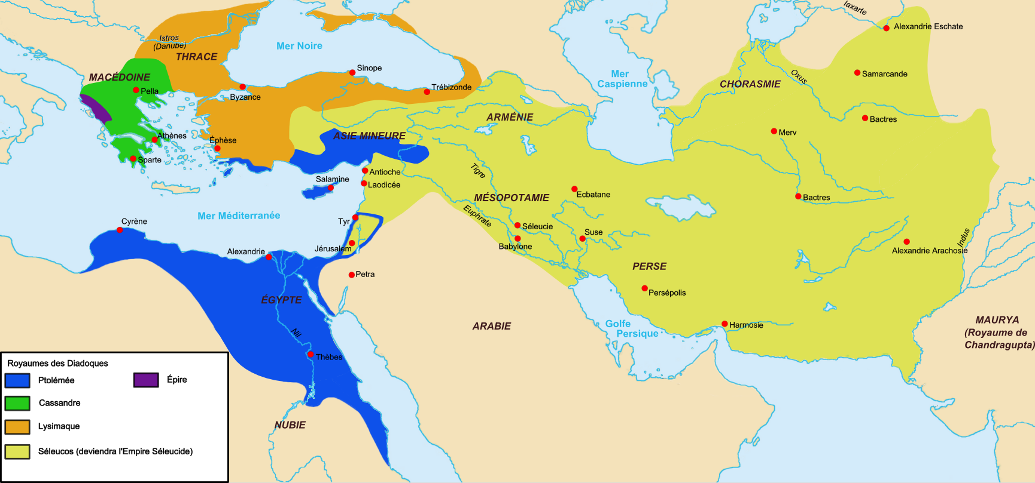
Partage de l'empire d'Alexandre (323...)
Notes:
13
13

Slide 14
Soulèvement des frères Maccabées
( Juda dit « le marteau »)
au nom de la fidélité à la loi juive (167-164 av. J.-C)
libération de Jérusalem,
purification du Temple (164 av. J.-C.) : Hanoukah
Traduction de la Bible en grec :
la Septante (le Pentateuque 285 av. J.-C.
puis les prophètes, les Psaumes...jusqu'à 130 av. J.-C)
Le livre de Daniel,
Les deux livres des Martyrs d’Israël
Première affirmation de la résurrection des justes :
Daniel 12, 1-3 : « ils se réveilleront / relèveront… » Isaïe 26,
Notes:
14
14

Slide 15
Le royaume juif ; la domination romaine
Le royaume juif (-164 -37) : un espoir déçu
La dynastie des Asmonéens (descendants des frères Maccabées)
Une série de coups d’état, d’assassinats etc…
En -152 le roi Jonathan prend le titre de grand prêtre
Apparition de groupes en rupture : Esséniens, Pharisiens.
La domination romaine (-63 ….)
En -63 Pompée prend Jérusalem et entre dans le Temple.
Notes:
15
15

Slide 16
L’iduméen Antipater ministre du roi juif Hyrcan II
gouverne de fait la Judée avec l’appui de Rome,
malgré des luttes internes.
En 37 av. J.-C., le fils d’Antipater, l’iduméen Hérode le Grand reconquiert le pays, prend Jérusalem et devient roi des Juifs.
Il fait élever à Jérusalem un Temple magnifique (-20 à + 26).
4 avant J.C : mort d’Hérode le Grand
Entre 6 et 4 avant J.C. : naissance de Jésus de Nazareth.
Littérature : Livre de la Sagesse de Salomon (Alexandrie, 30 av. J.-C.)
Notes:
16
16

Slide 17
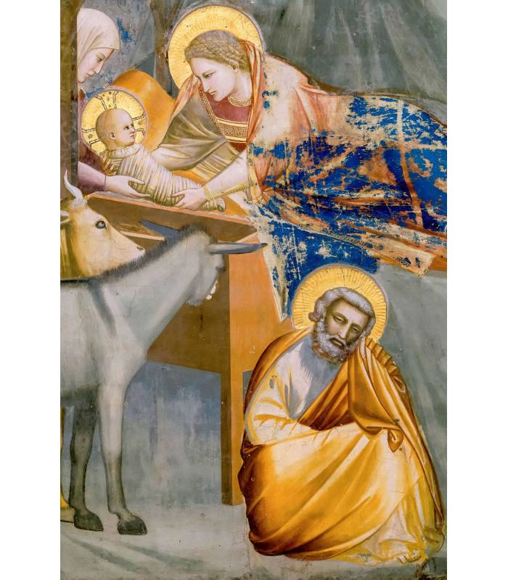
Notes:
17

Slide 18
Vers le Nouveau Testament I- Situation historique (-4 à 90 )
A- De la mort d’Hérode le Grand à la guerre juive (-4 à 66 )
Le territoire est partagé entre trois fils d’Hérode :
1- La Judée à Archélaüs : soulèvements populaires, rébellions
En 6 ap. J.C., Rome exile Archélaüs à Vienne, et installe un préfet romain à Jérusalem.
2- La Galilée à Hérode Antipas (« le renard ») qui fait décapiter Jean-Baptiste. Il est exilé à Lyon en 39.
3- L’Iturie et la Trachonitide à Philippe-Hérode.
Notes:
18
18

Slide 19
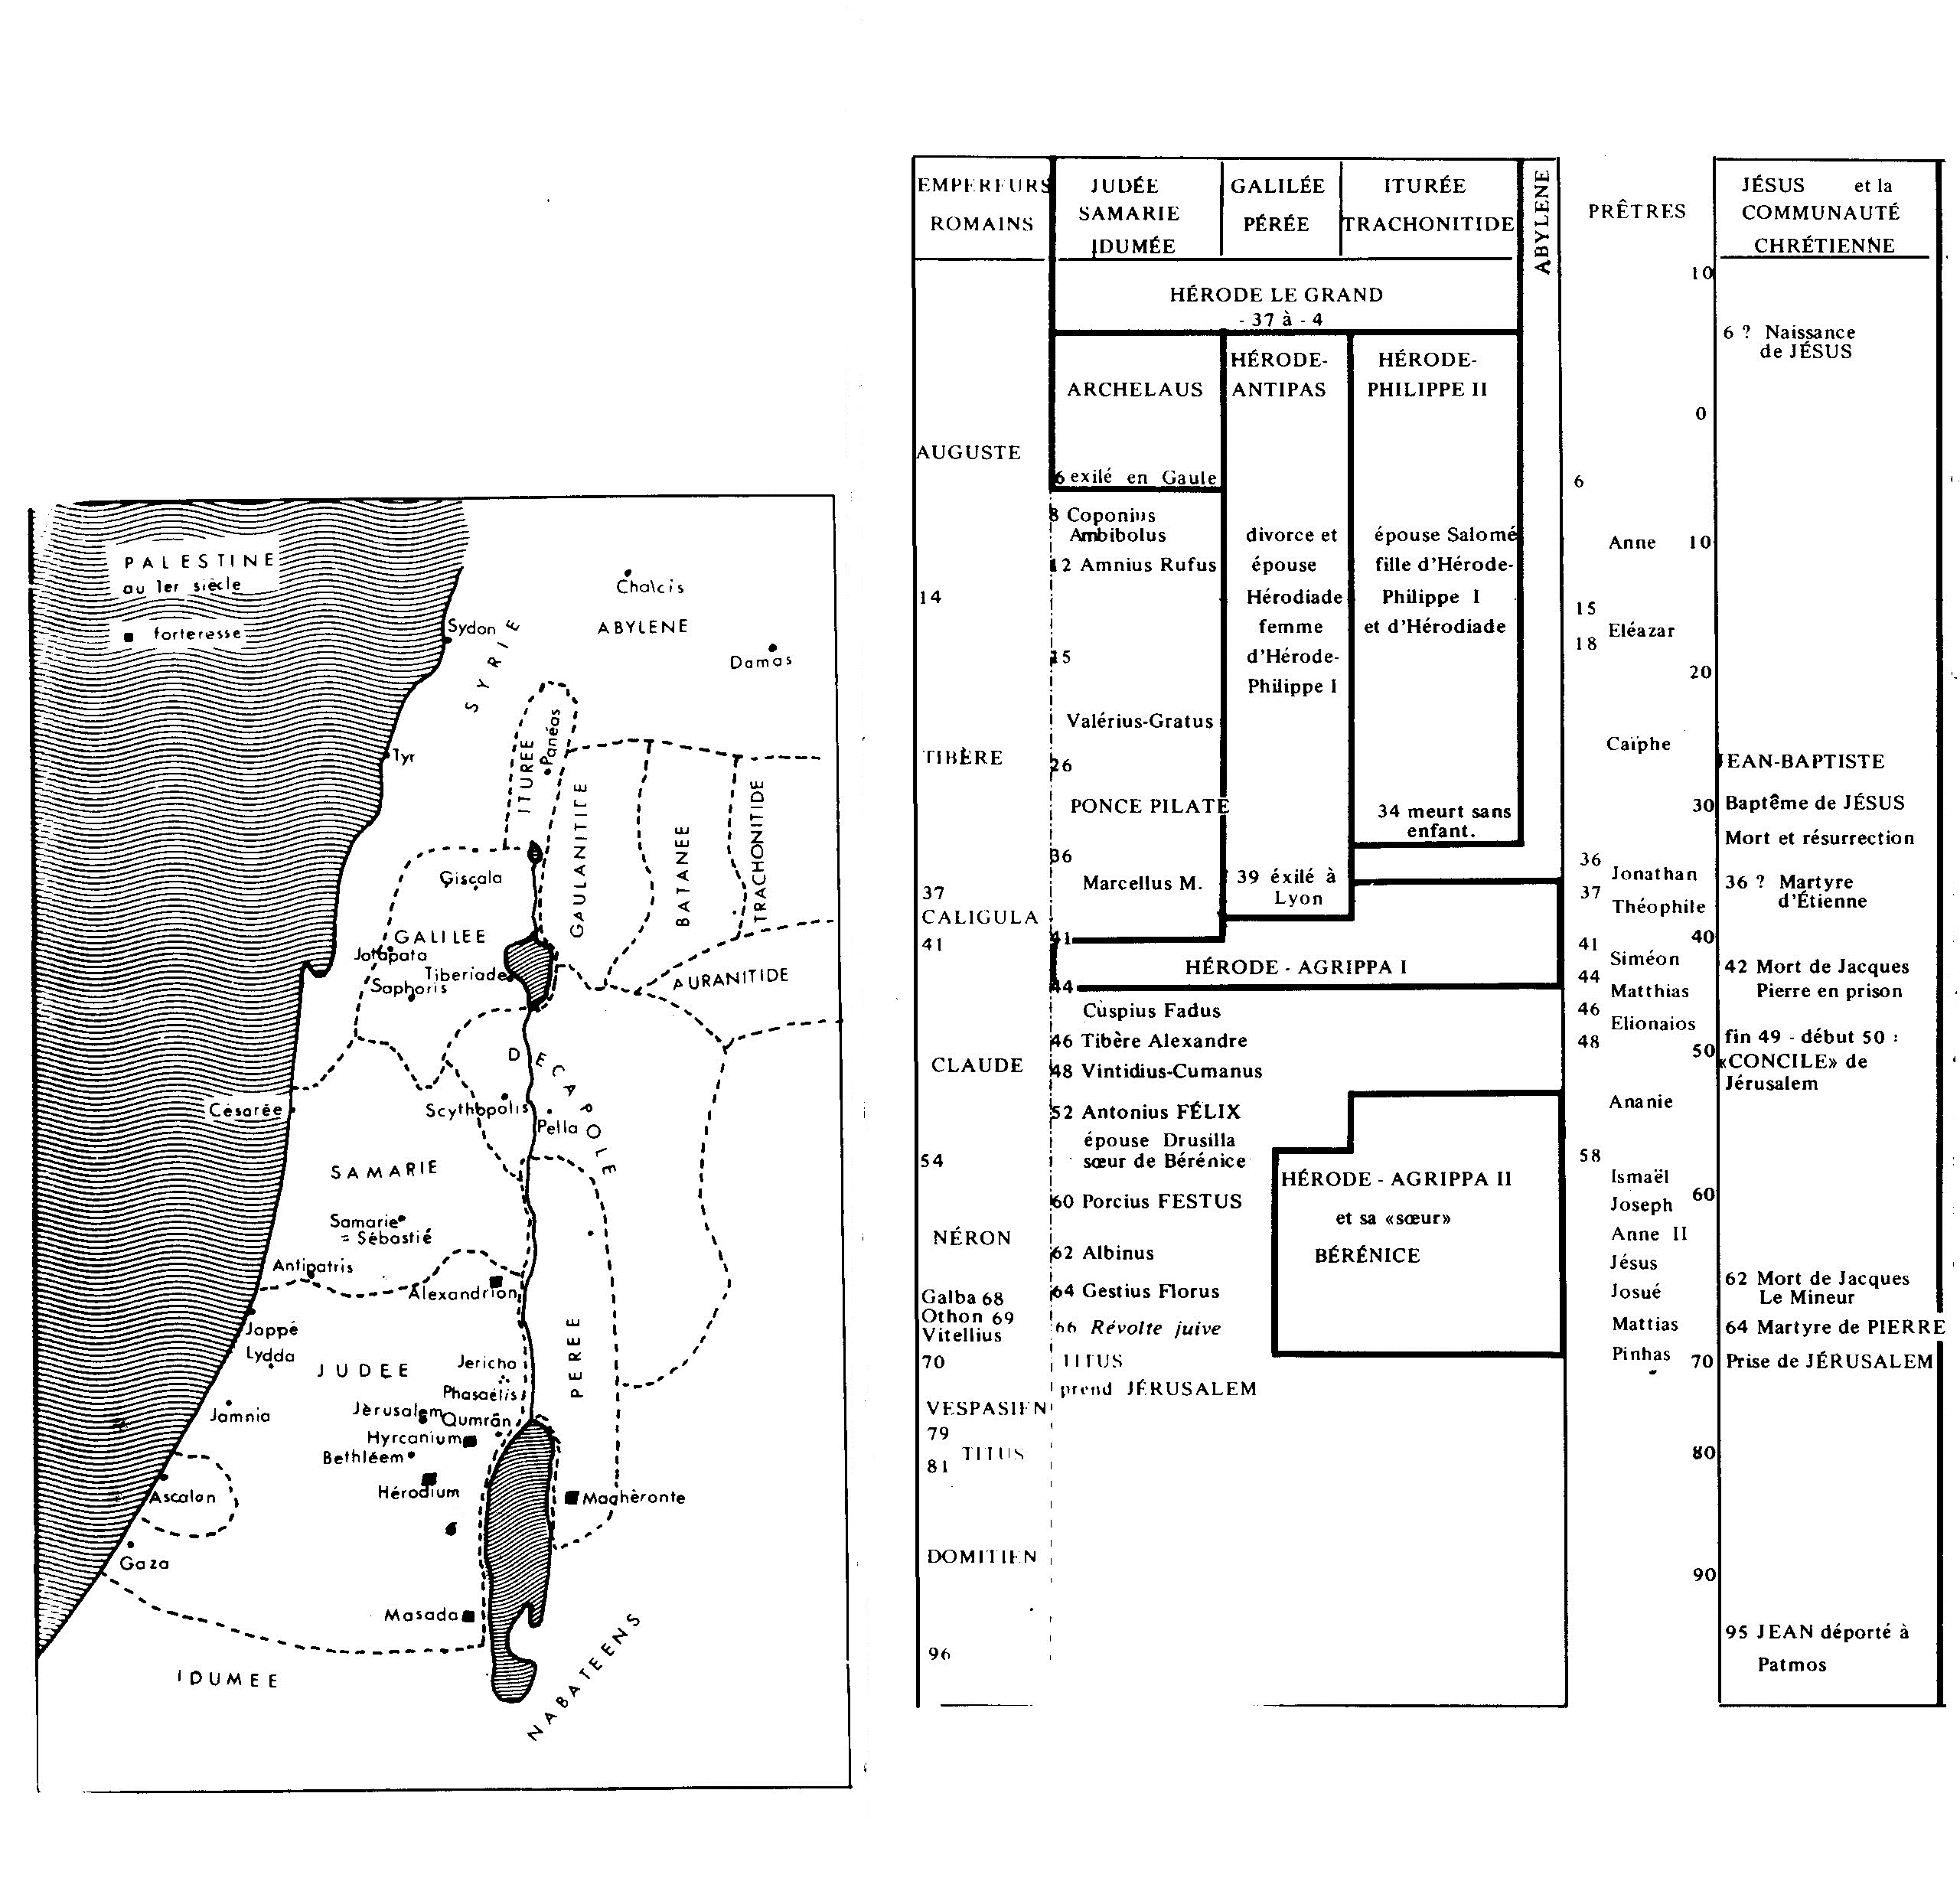
Notes:
19

Slide 20
- En 36, Ponce Pilate est rappelé à Rome
- De 41 à 44, un petit-fils d’Hérode,
Hérode-Agrippa I,
protégé de Rome, devient roi
de l’ensemble du territoire (Actes 12, 21-23).
- En 44, Rome reprend en main toute la région
en installant un procurateur à Césarée.
- De 52 à 66, un arrière petit-fils d’Hérode,
Agrippa II, règne sur une petite partie de la région
sous contrôle romain (Actes 25 et 26).
Notes:
20
20

Slide 21
La guerre juive (66 à 71 ap. J.C.)
66 : Toute la région s'enflamme contre le procurateur Florus. Eléazar, fils du grand-prêtre interrompt le sacrifice pour l'empereur. Les juifs sont divisés en coteries diverses (une guerre civile !)
67-68 Rome, d'abord surprise, envoie Vespasien avec 3 légions qui reprend systématiquement la région depuis la Galilée.
69 Année des 4 empereurs. Vespasien acclamé empereur rentre à Rome.
Notes:
21
21

Slide 22
70 Son fils Titus reprend la guerre et assiège Jérusalem
Après quelques mois de combats atroces, il prend la ville et incendie le Temple
Les grands-prêtres sont tous tués. Quelques docteurs de la loi parviennent à fuir.
71-72 Les forteresses de Machéronte et Masada tombent La Judée est occupée par deux légions.
Grâce à quelques pharisiens et rabbis réfugiés à Yavné (Jamnia), le judaïsme se reconstitue lentement autour du livre et de la Loi.
Notes:
22
22

Slide 23
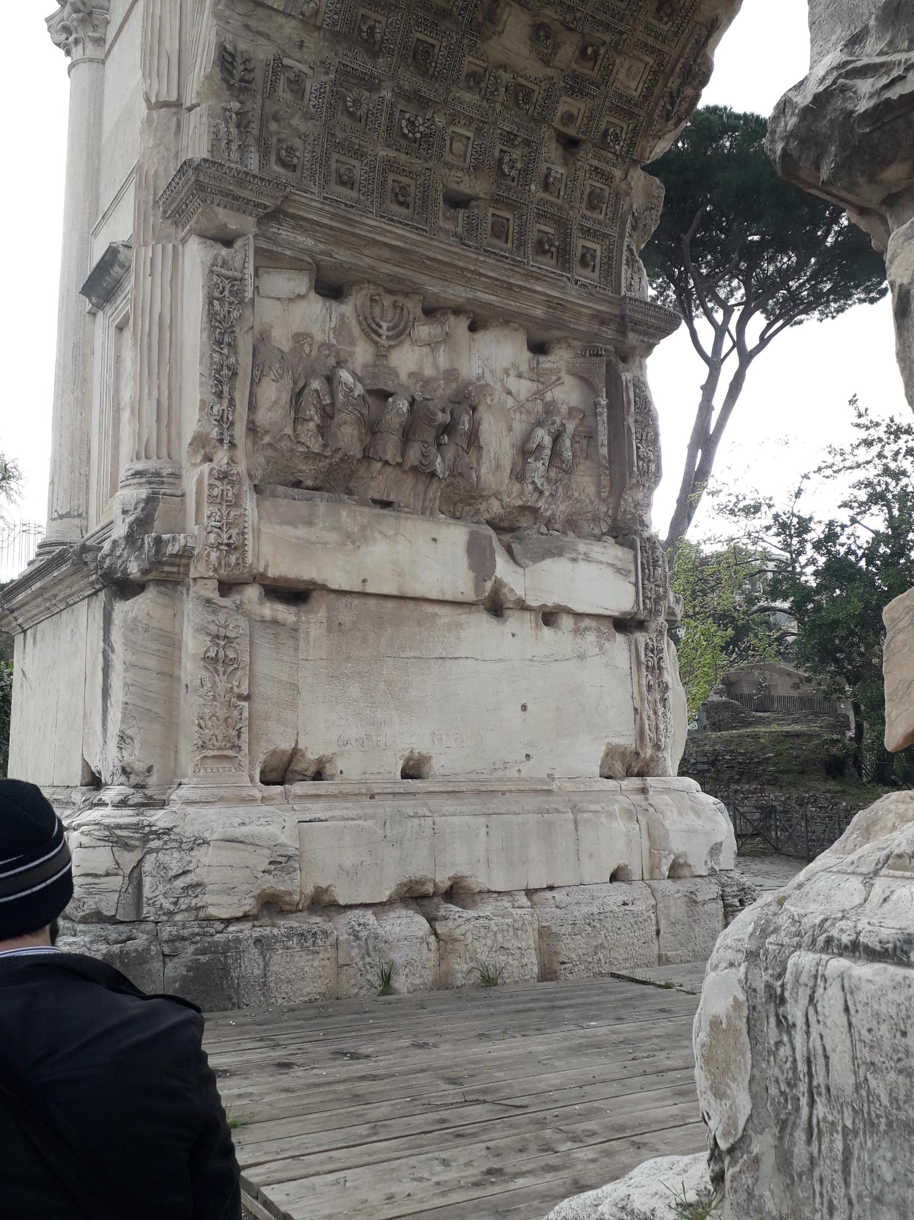

Slide 24
B- Des judaïsmes d’avant 70 au judaïsme rabbinique
Avant 70 : un judaïsme aux visages divers.
Des groupes et des écoles : Sadducéens, Esséniens, Pharisiens, Baptistes, Zélotes ; le judaïsme de la Diaspora (qui lit la Septante).
Culte au Temple, mais réunions dans les synagogues.
Les chrétiens : un groupe baptiste original ?
Cependant : hostilité violente du groupe sadducéen (mort de Jacques, le frère de Jésus, en 62).
Paul de Tarse a entrepris la mission auprès des païens sans leur imposer la Loi (1 Thessaloniciens : 49 ap. J.-C.).
.
Notes:
24
24

Slide 25
Après 70 : un nouveau visage du judaïsme,
se reconstitue à Yavneh, autour de rabbi Ben Zakkaï,
sans temple, sans culte, plus identitaire,
autour de la Loi, de l'étude et des synagogues.
Il se définit en excluant les groupes déviants
(malédiction des minnîm et des Nazôréens,
exclusion de la synagogue Jn 9, 22 ; 12, 42 ; 16, 2 ;
Mt 23).
Des frères ennemis :
Le judaïsme ancien a donné naissance
à deux traditions religieuses qui se séparent lentement
en se définissant par opposition :
le judaïsme rabbinique et le christianisme.
Notes:
25
25

Slide 26
Vers la déchirure :
Jésus était issu des groupes baptistes (Jn 3, 22),
et sur beaucoup de points, il était plutôt proche
des Pharisiens (Mc 12, 32). Il n’avait pas donné de consignes par rapport aux païens.
Jusque dans les années 60, Jésus, puis ses disciples à Jérusalem ont pu être considérés comme formant un groupe juif parmi d’autres, de mouvance baptiste.
L'entrée des païens dans les Eglises chrétiennes, puis les conséquences de 70 feront
qu'en quelques décennies la déchirure s'élargira ;
vers 200/250, à quelques exceptions près,
la rupture sera consommée.
Notes:
26
26

Slide 27
II – Le livre des témoins : de la foi pascale aux évangiles
A- Les premières expressions de la foi :
Quand Jésus meurt sur la croix, les disciples se sont enfuis.
Seules quelques femmes regardent de loin . Ce n’est qu’après le sabbat (le troisième jour) que des femmes, puis les disciples font une expérience bouleversante :
ils l’ont rencontré vivant ! Il est ressuscité !
La situation se renverse : ils se cachaient, ils sortent et se mettent à l’annoncer et à proclamer leur foi. Dans quel délai ? le troisième jour est le lendemain du sabbat, une nouvelle semaine, mais il est surtout, symboliquement, le jour où Dieu intervient pour sauver !
.
Notes:
27
27

Slide 28
La Résurrection, un trou dans l’histoire !
Un événement dans l'histoire... qui échappe à l'histoire
Nul ne peut raconter l’événement : l’évangile de Pierre propose un récit hautement symbolique… mais refusé !
Impossible harmonisation des récits d'apparitions :
Les femmes premières au tombeau !
Marc s'achève au tombeau vide sur l'envoi en Galilée et le silence des femmes.
Matthieu : le Ressuscité se fait voir aux femmes, puis aux disciples en Galilée ; envoi en mission.
Luc : les femmes et Pierre au tombeau ; Emmaüs, apparition aux disciples ; deux récits d'Ascension :
l’un le jour même, l’autre 40 jours plus tard.
Jean : le Ressuscité se fait voir à Marie-Madeleine, puis aux disciples à Jérusalem, enfin à Thomas.

Slide 29
Evangile de Pierre §36-40 (1)
« et ils virent les cieux ouverts… et la pierre roula d’elle-même,
et le sépulcre s’ouvrit, et les deux jeunes gens y entrèrent…
Et ils virent trois hommes sortir du tombeau.
Les deux jeunes gens soutenaient le troisième et la croix les suivait.
Et la tête des deux premiers atteignait le ciel,
mais celui qu’ils conduisaient dépassait les cieux ».
(1) Datant probablement du 2ème siècle. Refusé dès le 4ème siècle, et largement oublié Un manuscrit fragmentaire (7ème s. ?) fut retrouvé fin 1886.

Slide 30
« Heureux ceux qui croiront sans avoir vu »
(Jn 20, 29)
L’origine garde un caractère insaisissable .
Il nous faut croire sur la parole des témoins.
Diversités des langages de la résurrection : Dire ce que nul n’a connu jusque là !
A partir de la foi pharisienne en la résurrection finale des morts : « relever, réveiller » (egeirô, anistèmi),
de l'enlèvement d'Elie dans le ciel,
les disciples cherchent des langages nouveaux, pour dire que la résurrection finale est déjà commencée ! (Mt 27, 52-53).
Langage horizontal (résurrection), langage vertical (élévation dans la gloire), langage de la vie, de la transfiguration, de la venue, de la nouvelle création…
Notes:
30
30

Slide 31
Matthieu 27, 52-53 ⁵⁰Mais Jésus, criant de nouveau d’une voix forte, rendit l’esprit.
⁵¹Et voici que le voile du sanctuaire se déchira en deux du haut en bas ; la terre trembla, les rochers se fendirent ; ⁵²les tombeaux s’ouvrirent, les corps de nombreux saints défunts ressuscitèrent :
⁵³sortis des tombeaux, après sa résurrection, ils entrèrent dans la ville sainte et apparurent à un grand nombre de gens.
⁵⁴A la vue du tremblement de terre et de ce qui arrivait, le centurion et ceux qui avec lui gardaient Jésus furent saisis d’une grande crainte et dirent : « Vraiment, celui-ci était Fils de Dieu. »

Slide 32
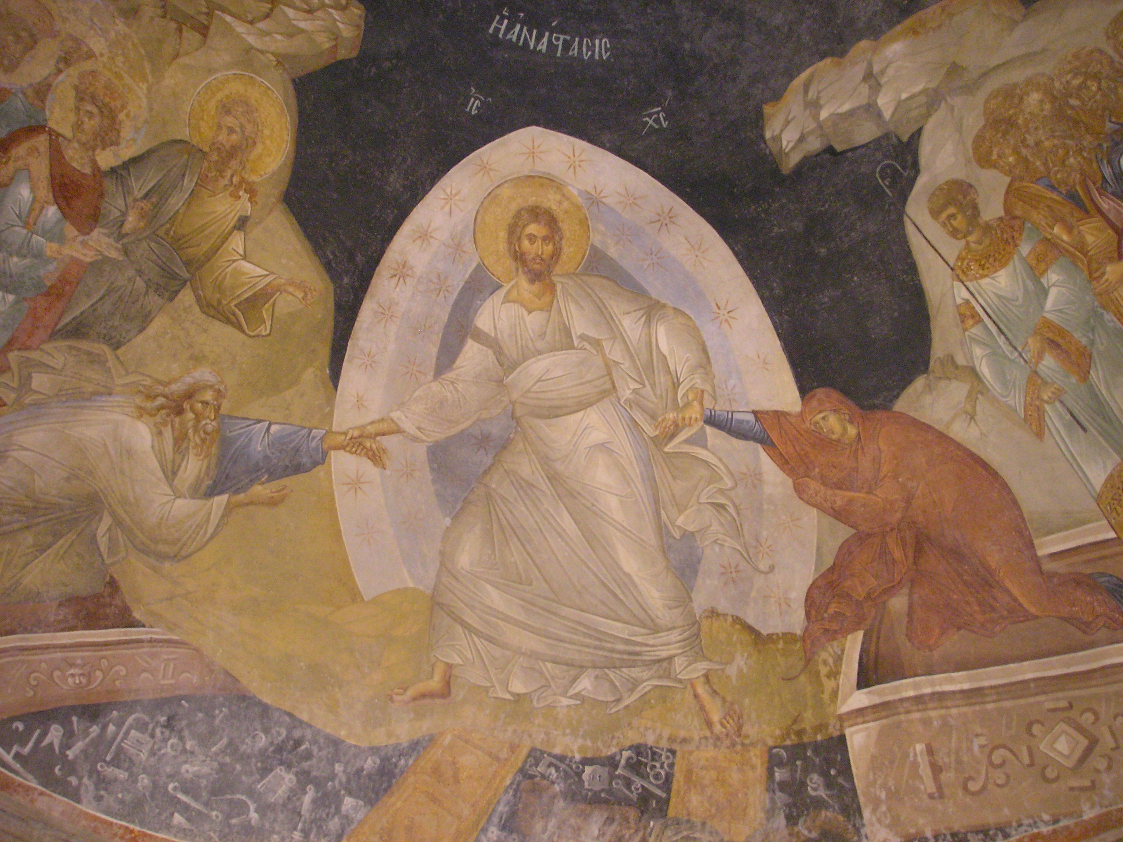
Notes:
32

Slide 33
Des professions de foi ou « kérygmes »
Dieu l’a ressuscité des morts (Ga 1,1 ; 1 Th 1,10)
Il est ressuscité (Mc 16,6 ; Mt 28,6)
Il est ressuscité et il s’est fait voir à Simon (Lc 24)
Christ est mort pour nos péchés selon les Ecritures,
il a été enseveli,
il est ressuscité le troisième jour conformément aux Ecritures,
il s’est fait voir à Céphas, ensuite aux douze....(1 Co 15,1-6).
Diversité des titres du Ressuscité : prophète,
Fils de David, Christ (= Messie), Fils de l'homme,
Fils de Dieu, Seigneur, le Nom au-dessus de tout nom...
Notes:
33
33

Slide 34
B-La relecture post-pascale : l’identité de Jésus Et vous, qui dites-vous que je suis ?
Relire les Ecritures La relecture des faits « conformément aux Ecritures » : l'événement Jésus Christ est compris comme l'accomplissement des Ecritures,
de la promesse (epaggelia) à l'Evangile (euaggelion).
C’est l’événement de la mort et de la résurrection du Christ qui éclaire les Ecritures,
et les fait apparaître sous un jour nouveau : elles conduisent à Lui.
Notes:
34
34

Slide 35
Ketouvîm
Nebiîm
TaNaK
Tora
Croix
Résurrection
Loi, Livres historiques, Ecrits, Prophètes
Nouveau Testament
Ancien Testament
Notes:
35

Slide 36
En mémoire de Lui
Très tôt, on se rassemble, on partage le pain « en mémoire de lui »,
et un culte est rendu au « Seigneur Jésus Christ »…
Mais des hésitations (pas encore des hérésies ) :
éviter le « docétisme » (un dieu qui fait semblant),
figure bien connue du monde grec
et l’« adoptianisme » (un homme élevé au rang divin),
admissible en monde juif et grec.
Inventer genre « évangile » :
reprendre le chemin vécu avec lui, découvrir son incompréhensible « différence ».

Slide 37
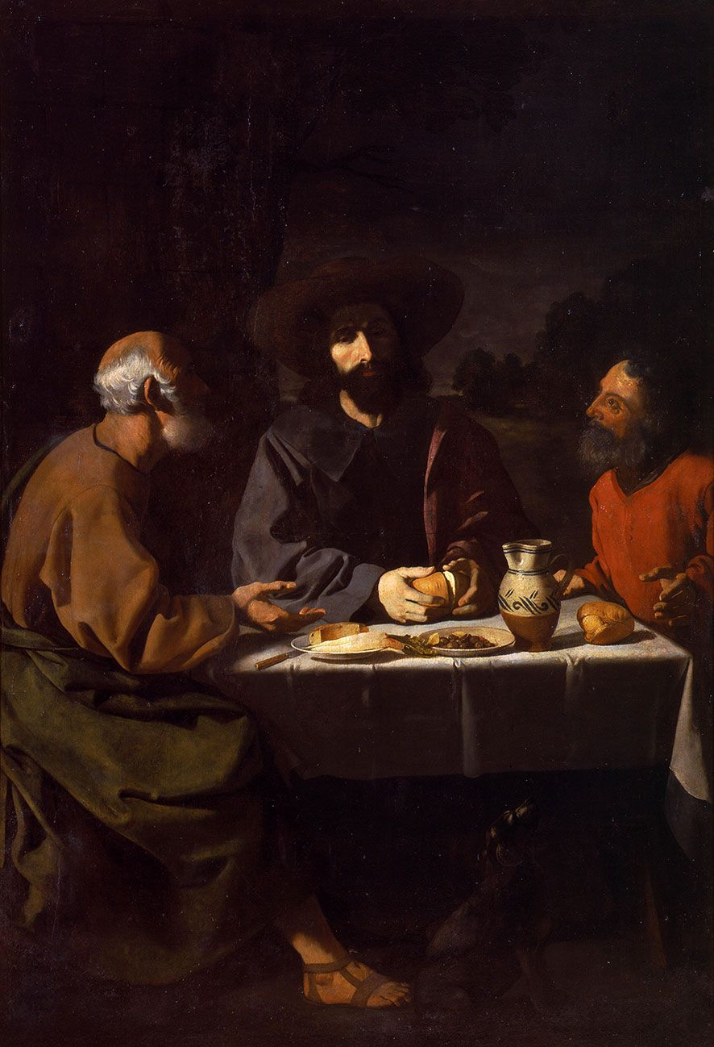
Notes:
37

Slide 38
III- Des premiers écrits au Canon des Ecritures
A- La tradition orale :
Les assemblées, lieux de « fabrique » :
récits de la passion, repas du SEIGNEUR, paraboles, enseignements, logia...et rites.
Les milieux de vie (liturgie, catéchèse, mission).
Les premiers écrits chrétiens : les lettres de Paul (49 –58 ), l’Evangile du Christ, l’Ecclesia.
B- Les quatre évangiles (70-90) :
Les évangiles synoptiques : Marc, Matthieu, Luc
La théorie des deux sources : Marc et Q.
Chacun écrit pour une Eglise particulière selon un projet propre.
.
Notes:
38
38

Slide 39
Marc source Q
Matthieu Luc
Bien propre à Matthieu
Bien propre à Luc
Les Evangiles Synoptiques
Notes:
39
39

Slide 40
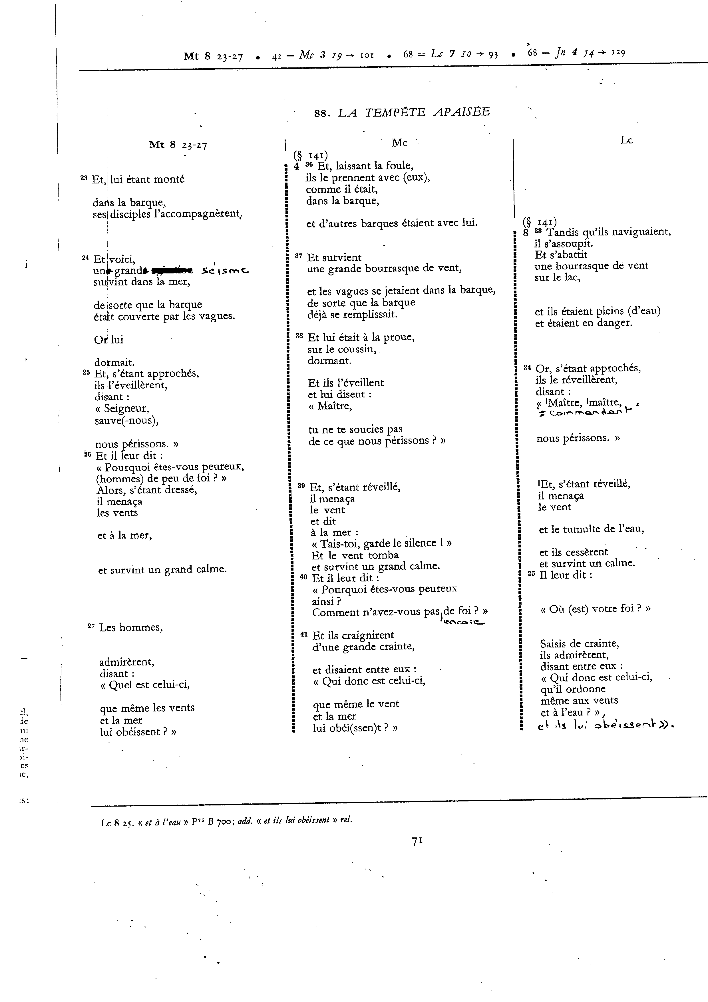
Notes:
40
40

Slide 41
On date généralement Marc des années 70-75,
Matthieu et Luc des années 80 à 90.
Plus tardif, l'évangile de Jean représente la
méditation d'un groupe à tendance mystique,
qui se réfère à l'apôtre Jean, et à ses successeurs.
On parle souvent de « trajectoire de l'école
Johannique » (entre 90 et 95).
Une école dans laquelle les débats furent nombreux
et difficiles, se soldant pas le départ d'une partie
de la communauté, tandis que l'autre rejoint
la « grande Eglise » (Jn 21 ; 1.2.3 Jn).
Notes:
41
41

Slide 42
C- Le Canon des Ecritures (jusqu'au 4ème siècle) :
L'un et l'autre Testament (contre Marcion vers 150).
Quatre évangiles et non pas un seul (contre le Diatessaron de Tatien vers 170).
Quatre évangiles (Mémoires des apôtres), et pas d’autre (oubli des évangiles dits « apocryphes »).
Critères de choix des écrits (Irénée de Lyon, vers 175).
La tradition apostolique.
La règle de foi : le « sens » de la foi des fidèles et de leurs évêques (épiscopes).
Un lent processus d’échanges et de reconnaissance mutuelle : le canon de Muratori (fin 2ème s.?).
La lettre festale 39 d'Athanase (367).
Notes:
42
42

Slide 43
Ouverture :
Vers 52/53 ap. J.-C., Paul écrit aux Corinthiens :
« Il n'y a pour nous qu'un seul Dieu et Père,
de qui tout vient, et vers qui nous allons,
Et un seul Seigneur Jésus Christ, par qui tout existe et par qui nous sommes »
(1 Co 8, 6)
La question reste posée à chacun :
« Et vous qui dites-vous que je suis ? » (Marc 8, 29)
Notes:
43
43

Slide 44
Livres du Nouveau Testament (27)
Evangile selon Matthieu
Evangile selon Marc
Evangile selon Luc
Evangile selon Jean
Actes des Apôtres
Romains
1 Corinthiens
2 Corinthiens
Galates
Ephésiens
Philippiens
Colossiens
1 Thessaloniciens
2 Thessaloniciens
Notes:
44
44

Slide 45
1 - 2 Timothée (Lettres Pastorales)
Tite
Philémon
Hébreux
Jacques
1 Pierre
2 Pierre
1 Jean (Epîtres catholiques)
2 Jean
3 Jean
Jude
Apocalypse

